Slide 1
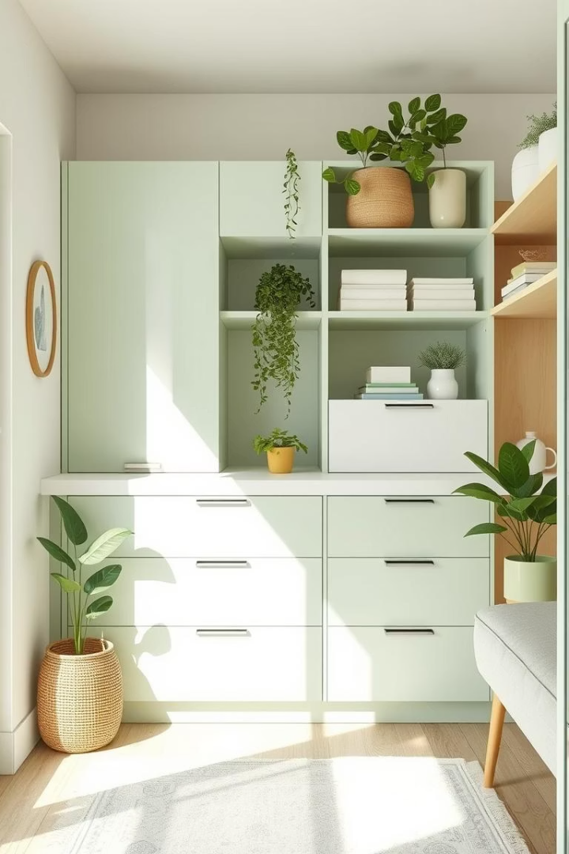
CompactLifes: Soluciones Innovadoras para la Optimización del Espacio en el Hogar
Presentación de Fin de Grado en Desarrollo de Aplicaciones Multiplataforma.

Slide 2
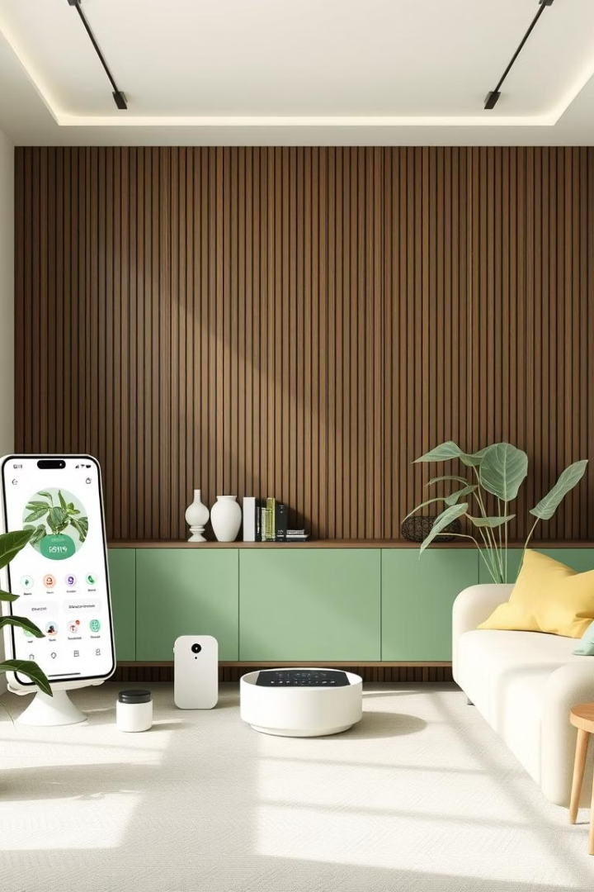
Resumen del Proyecto
Problema
Solución
La falta de espacio en las viviendas y en los hogares debido a la sobrepoblación
Optimizar el espacio en los hogares modernos
Impacto
Mejora la calidad de vida y eficiencia cotidiana.

Slide 3
CompactLifes: Nuestra Idea de Negocio
Plataforma Integral
Dispositivos IoT
Soluciones a Medida
Gestión y optimización del espacio personalizada.
Control conectado y automatizado para el hogar.
Adaptadas según necesidades específicas de cada cliente.

Slide 4




Misión, Visión y Valores
Misión
Visión
Valores
Transformar hogares mediante la optimización inteligente del espacio.
Ser líderes en soluciones innovadoras para hogares compactos.
Innovación, funcionalidad, sostenibilidad, y personalización.

Slide 5
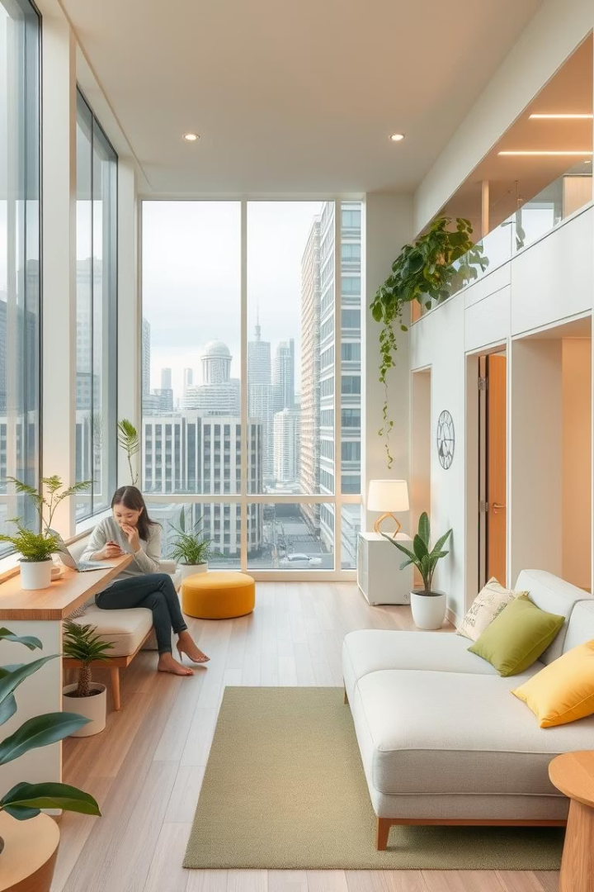



Análisis del Mercado y Oportunidades
Mercado en Crecimiento
Demanda Urbana
Oportunidades
Personalización y tecnologías Smart Home.
Aumento anual del 5% en optimización de hogares.
Espacios reducidos en viviendas urbanas.

Slide 6
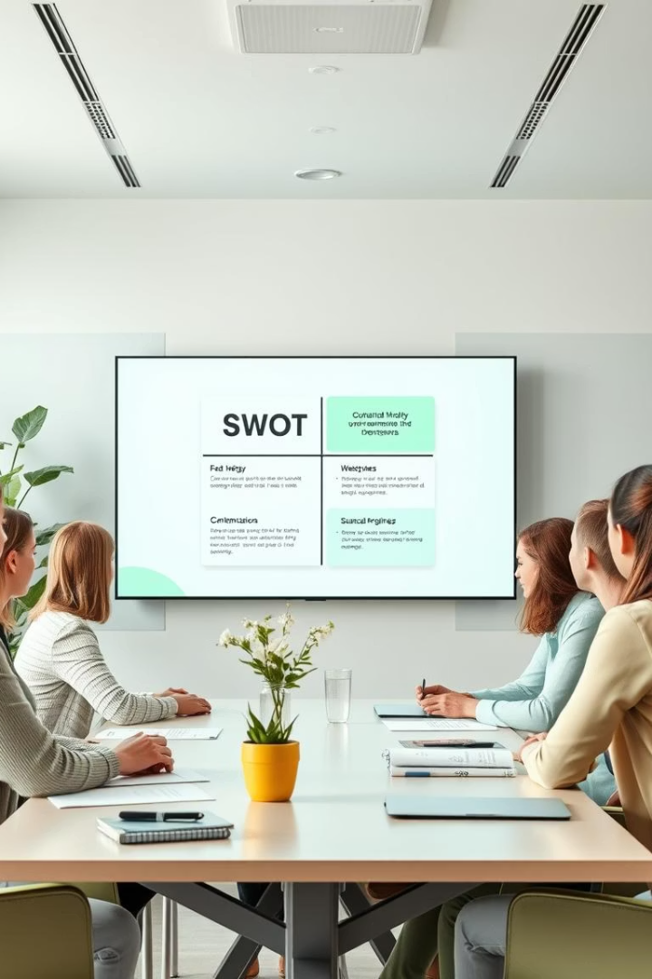
Análisis DAFO
Debilidades
Recién entrados, necesidad de financiación.
Amenazas
Competencia establecida y cambios tecnológicos.
Fortalezas
Enfoque innovador y equipo capacitado.
Oportunidades
Alianzas estratégicas y expansión a nuevos mercados.

Slide 7
Productos y Servicios
Productos innovadores y funcionales para el hogar
Servicios acorde con nuestros clientes y al medio ambiente
Diseño adaptado a las necesidades del cliente.
Automatización y control eficiente del hogar.

Slide 8

Aspectos Legales y Trámites
Cumplimiento normativo y regulación para empresas tecnológicas.
Gestión de permisos, propiedad intelectual y protección de datos.

Slide 9

Plan Financiero Resumido
1
Ventas
2
Gastos
Proyección en crecimiento durante los próximos 3 años.
Inversión inicial en desarrollo y marketing digital.
3
Viabilidad
Rentabilidad proyectada y retorno de inversión positivo.

Slide 10
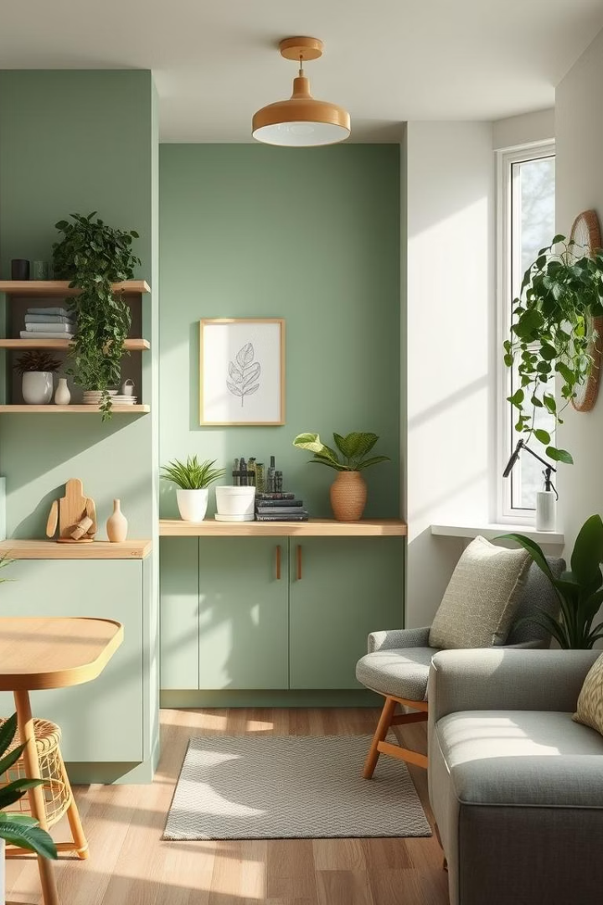
Conclusión
CompactLifes ofrece soluciones innovadoras y sostenibles.
El proyecto tiene un gran potencial de crecimiento en el mercado.

Slide 11


Gracias por su atención
Apreciamos su interés en CompactLifes y nuestras soluciones inteligentes.
Esperamos colaborar para transformar espacios y mejorar vidas juntos.
Contacto
Compromiso
Estamos disponibles para responder sus preguntas y avanzar en el proyecto.
Innovación continua y atención personalizada para cada cliente.

